Slide 1




Accompagner les publics peu à l’aise avec les écrits du quotidien
JNAI 2025 - SIEA / ecrit01@afi3.fr

Slide 2

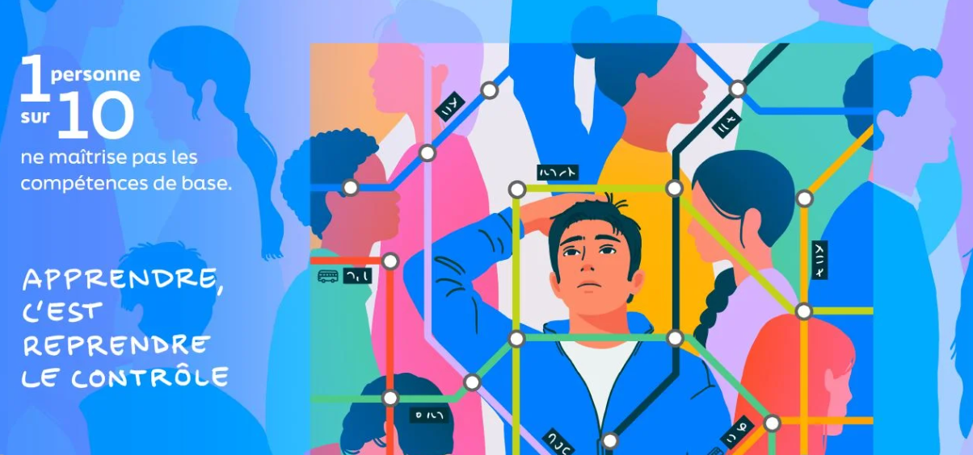
JNAI 2025
Du 8 au 15 septembre
« Apprendre c’est reprendre le contrôle »
JNAI 2025 - SIEA / ecrit01@afi3.fr

Slide 3
Programme
1/Présentation missions ECRIT01
2/Mieux connaître les spécificités des publics en situation d’illettrisme, de FLE (Français Langue Etrangère), d’analphabétisme et/ou d’illectronisme
3/Recenser et mutualiser les outils et les pratiques
ecrit01@afi3.fr

Slide 4
ECRIT01
526 rue Paul Verlaine
01960 Péronnas
Contacts :
maite.lacassagne@afi3.fr – 06 03 89 58 84
nathalie.bertrand@afi3.fr – 06 87 44 48 59
ecrit01@afi3.fr

Slide 5
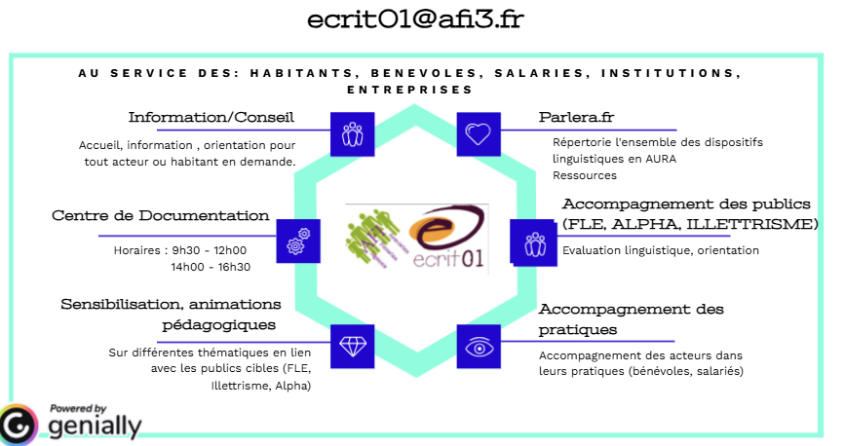
ecrit01@afi3.fr

Slide 6
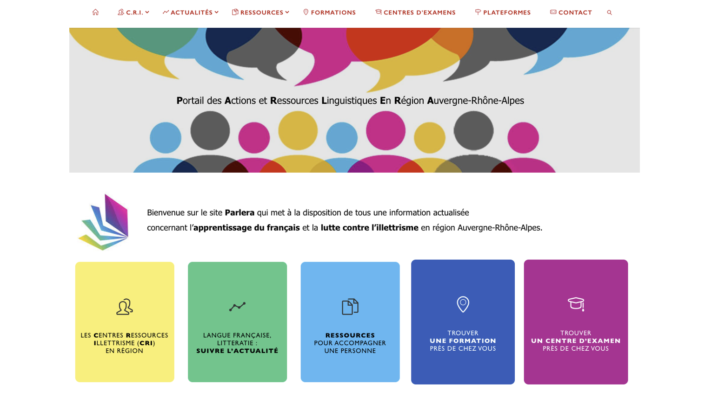
Parlera.fr
Parlera.fr
ecrit01@afi3.fr

Slide 7

A votre avis
Illettrisme de quoi parle t-on ?
Si je dis qu’une personne est « en situation d’illettrisme »,
je veux dire que c’est...
    1.Une personne qui ne sait ni lire ni écrire et qui n’a jamais été scolarisée
    2.Une personne qui a été scolarisée mais qui éprouve des difficultés à l’écrit
    3.Une personne qui ne maîtrise pas le français
    4.Une personne qui sait lire mais qui ne sait pas écrire
ecrit01@afi3.fr
Notes:
Votez dans le chat

Slide 8
A votre avis …
En France, quel est le pourcentage de la population
de 18 à 65 ans
en difficulté avec les domaines fondamentaux de l’écrit ?
A. 4 %
B. 5 %
C. 7 %
D.10 %
ecrit01@afi3.fr

Slide 9
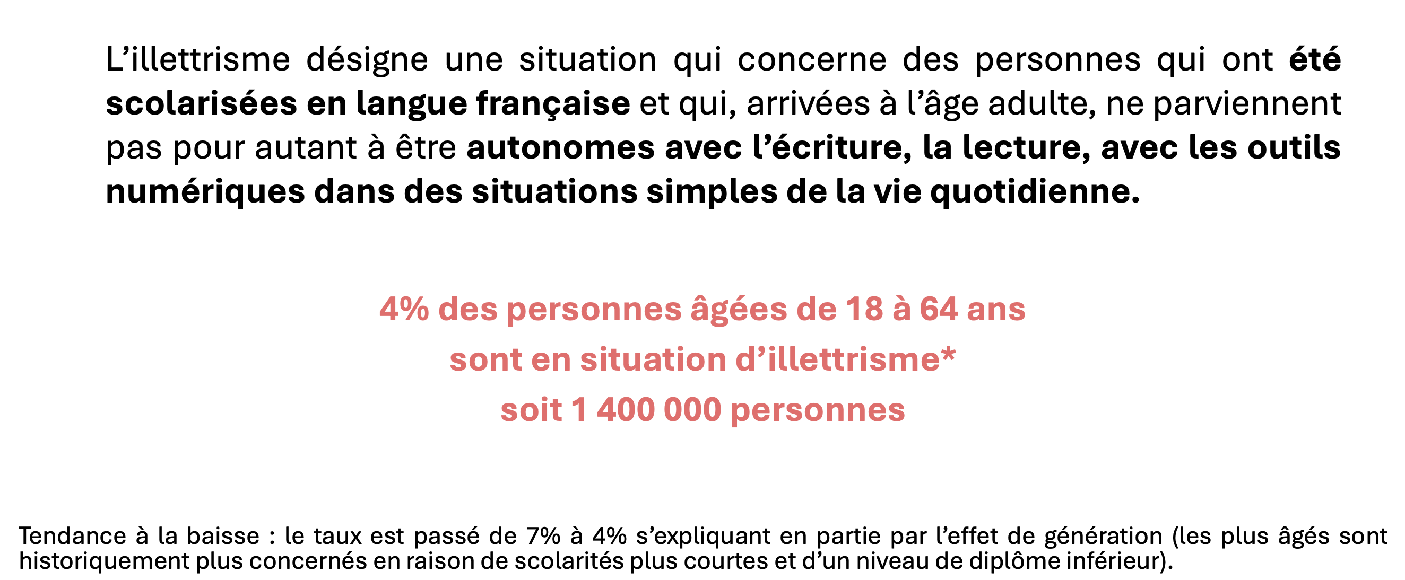
L’illettrisme
ecrit01@afi3.fr

Slide 10
Ne pas confondre avec une personne…
Alpha
Non scolarisé pas d’apprentissage de la lecture/écriture
Post alpha
Peu scolarisé (jusqu’à 5 ans)
FLE (Français langue étrangère) scolarisé dans une autre langue que le français
ecrit01@afi3.fr

Slide 11
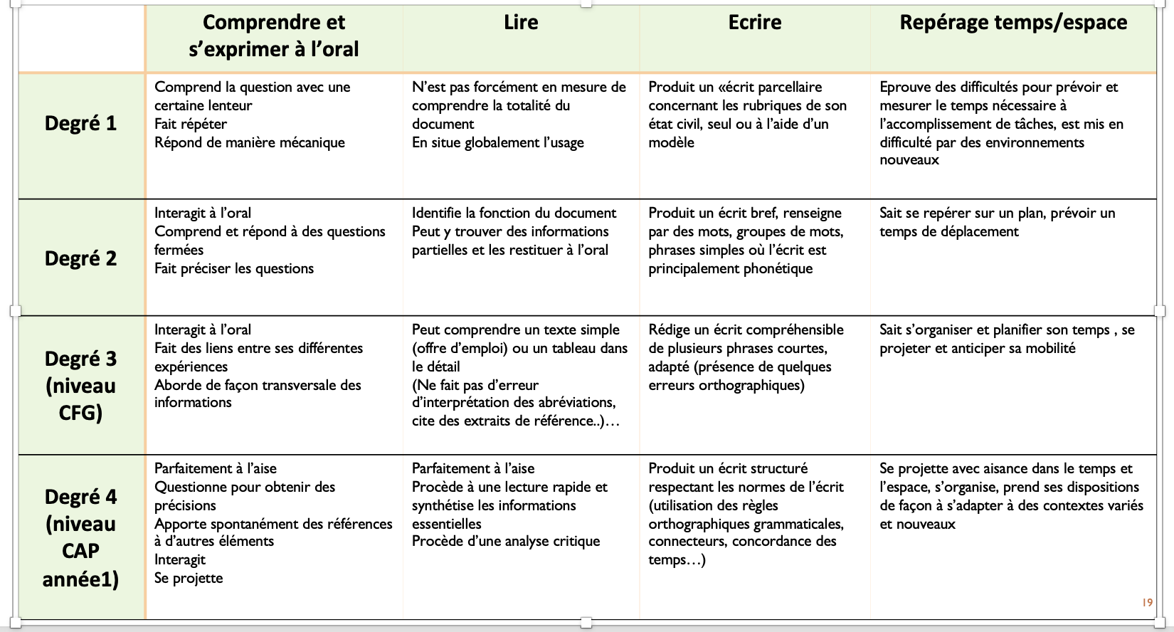
Cadre national de reference de l’ANLCI
Différents degrés…
ecrit01@afi3.fr

Slide 12
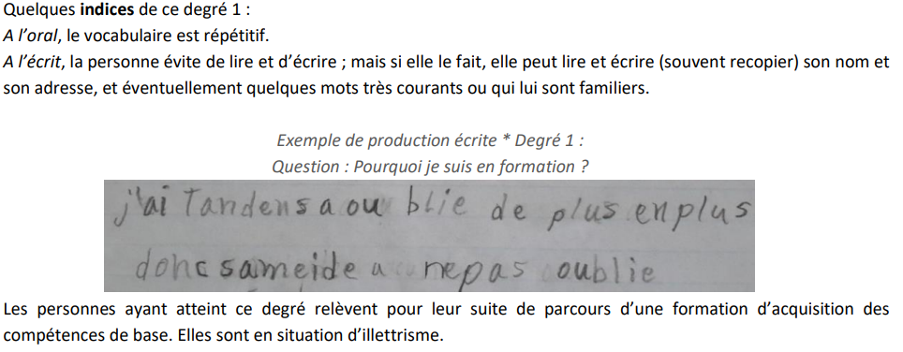
Cadre national de reference de l’ANLCI
Différents degrés…
ecrit01@afi3.fr

Slide 13
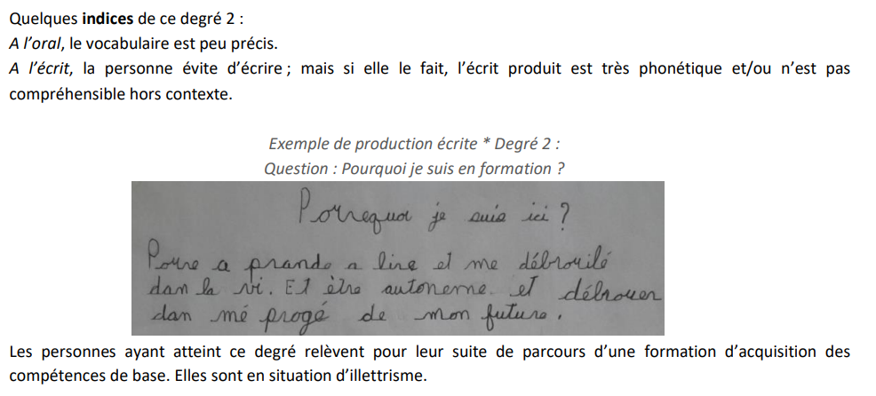
Cadre national de reference de l’ANLCI
Différents degrés…
ecrit01@afi3.fr

Slide 14
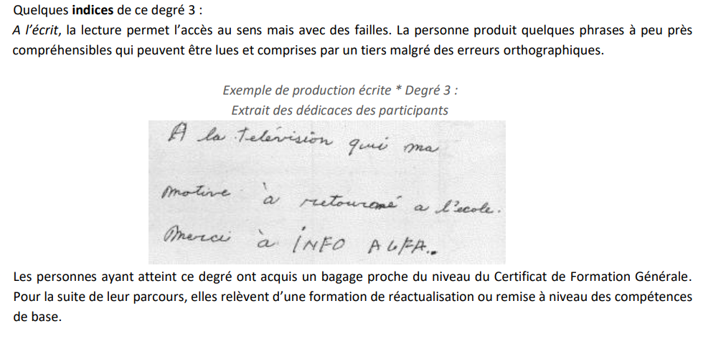
Cadre national de référence de l’ANLCI
Différents degrés…
ecrit01@afi3.fr

Slide 15
On parle souvent de situation d’illettrisme en indiquant la diversité des profils des personnes.
La situation d’illettrisme peut générer :
De la honte et un sentiment d’échec personnel
  La personne fait en sorte de cacher ses difficultés avec les savoirs de base. Elle met en place des stratégies de contournement.
Un manque d'autonomie dans l'accomplissement de démarches
  La personne demande à ce que vous écriviez vous-même ou est accompagnée par un proche, « parce qu’elle écrit mal ».
Une fragilité face au changement
  La personne refuse de se rendre dans des endroits inconnus, prendre les transports en commun, sortir de son quartier, utiliser le GPS
Un rejet de la formation par peur d’un retour à des situations scolaires
ecrit01@afi3.fr

Slide 16
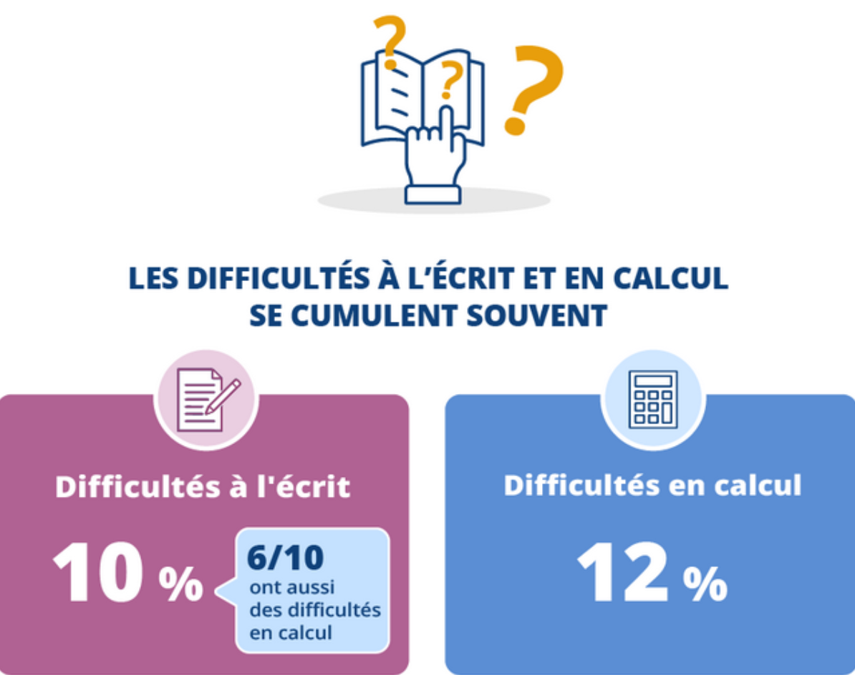
Quelques chiffres
En 2022, un adulte sur dix rencontre des difficultés à l’écrit
26 % des personnes cumulent les deux difficultés, en littératie et numératie
Les compétences à l’écrit comme en calcul sont fortement liées au niveau de diplôme : ainsi 35% des personnes peu ou pas diplômées sont en difficulté à l’écrit ou en calcul
ecrit01@afi3.fr

Slide 17
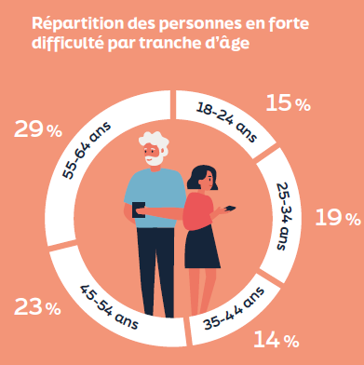
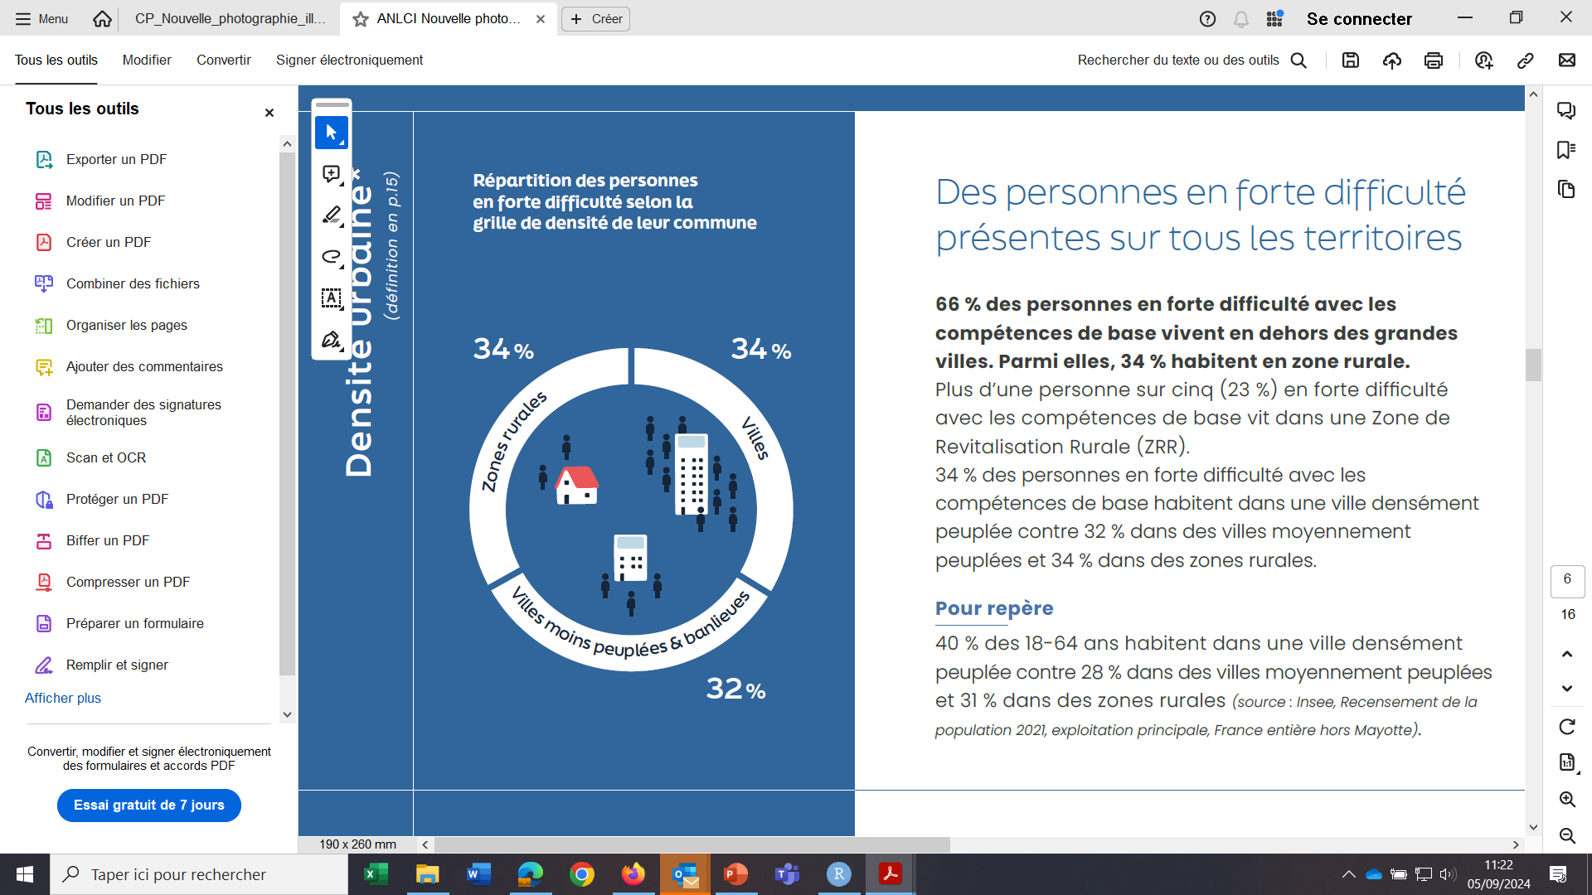
ecrit01@afi3.fr

Slide 18
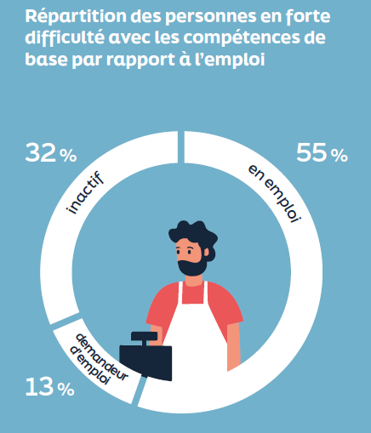
55% des personnes sont en emploi
Parmi les demandeurs d’emploi, 18% sont en fortes difficultés avec les compétences de bases.
Parmi les demandeurs d’emploi de longue durée, un quart (25%) sont en forte difficulté.
ecrit01@afi3.fr

Slide 19
Journée défense et citoyenneté 2023 :
un jeune Français sur vingt en situation d’illettrisme
En 2023, 11,8 % des jeunes participant à la Journée défense et citoyenneté (JDC) rencontrent des difficultés dans le domaine de la lecture.
La moitié d’entre eux peuvent être considérés en situation d’illettrisme.
Journée défense et citoyenneté 2023 : un jeune Français sur vingt en situation d’illettrisme | Ministère de l'Education Nationale et de la Jeunesse
ecrit01@afi3.fr

Slide 20
Un nouvel enjeu…
Le socle fonctionnel des compétences de base nécessaires pour la vie personnelle et professionnelle intègre à présent la maîtrise des compétences numériques de base
Rechercher et traiter des informations, accéder à ses droits, créer ou communiquer des données, compte personnel et y accéder facilement font parties des situations simples de la vie courante auquel tout citoyen doit faire face en autonomie dans la société d’aujourd’hui
ecrit01@afi3.fr

Slide 21
Un nouvel enjeu : vaincre l’illettrisme numérique
17% des personnes de 15 ans ou plus sont en situation d’illettrisme numérique
« situation d’une personne ne maîtrisant pas suffisamment les usages des outils numériques usuels pour accéder aux informations, les traiter et agir en autonomie dans la vie courante » (2018 ANLCI)
ecrit01@afi3.fr

Slide 22

A votre avis …
Ils n’ont pas d’équipement
Cela ne les intéresse pas
Ils ne comprennent pas les documents administratifs
en ligne (difficulté avec la compréhension de la langue)
Ils ont peur de se tromper
ecrit01@afi3.fr

Slide 23
L’accélération de la digitalisation de la société génère des difficultés nouvelles et en renforce d’autres
Avant, l’informatique était plutôt perçue dans une visée professionnelle | Le numérique est présent partout dans la vie quotidienne. La digitalisation de la société entraine notamment la dématérialisation des services publics
Informatique rimait principalement avec ordinateur, outil complexe réservé à quelques uns | Le smartphone et la tablette sont largement diffusés
Quelques métiers étaient concernés par le maniement des outils numériques | Tous les métiers sont impactés par le numérique
Les formations proposées étaient centrées sur la bureautique | De nouveaux modes de formation et d’accompagnement doivent être proposés
ecrit01@afi3.fr

Slide 24
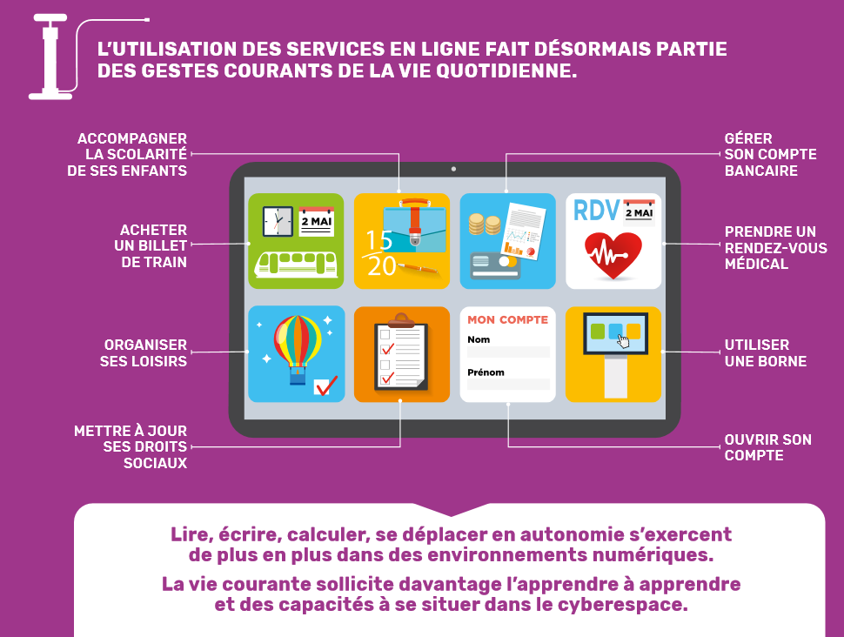
ecrit01@afi3.fr

Slide 25
Les personnes en forte difficulté avec les compétences de base sont plus nombreuses à ne pas utiliser internet : 11 % contre 1 % de celles n’ayant pas de difficulté.
Les personnes en situation d’illettrisme sont doublement exclues par l’accélération de la digitalisation de la société, notamment la dématérialisation des services publics
Des difficultés dues à une maîtrise insuffisante des compétences de base nécessaire à l’utilisation des outils numériques : manque de repères pour la lecture d’une page web, pour mettre à jour ou utiliser une application
1 adulte sur 5 éprouve de la gêne dans la vie quotidienne avec la lecture, l’écriture ou le calcul impactant ses capacités à utiliser les outils numériques
2 types de difficultés face au numérique : difficultés d’accès à la société numérique et d’usage des services dématérialisés qui sont en développement permanent, on parle de fracture numérique, d’exclusion
ecrit01@afi3.fr

Slide 26
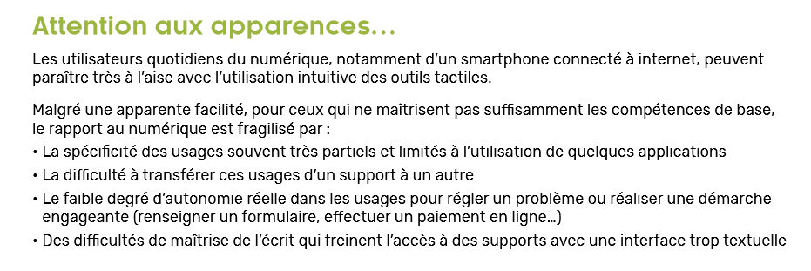
ecrit01@afi3.fr

Slide 27
Les enjeux à faire reculer l’illettrisme
dans la vie sociale et personnelle
Faciliter l’accès à la citoyenneté
Faciliter l’accès à la culture et aux activités culturelles
Favoriser l’accompagnement de la scolarité de ses enfants et la parentalité en général
Et plus largement : s’adapter aux changements de notre société, être plus à l’aise et plus autonome pour participer à la vie sociale, culturelle,...
Suivre les évolutions dans les relations aux administrations et accéder à ses droits
ecrit01@afi3.fr

Slide 28
Les enjeux à développer les compétences de base
dans la vie professionnelle et les entreprises
Faciliter l’accès à l’emploi
Faciliter l’accès à des formations y compris des formations techniques
Favoriser la mobilité professionnelle
Répondre aux nouvelles exigences du travail et s’adapter aux changements
Et tout simplement : réduire le stress, la peur de se tromper, faciliter l’échange et la communication, la promotion sociale.
La maîtrise des compétences de base par tous les salariés permet de renforcer les performances de toute l’entreprise :
Renforcer la compétitivité et la productivité
Améliorer la sécurité et le bien-être au travail
Développer les compétences des salariés, leur permettre d’évoluer vers de nouvelles tâches, de nouvelles formations
Améliorer les relations avec les collaborateurs, les clients, les usagers.
ecrit01@afi3.fr

Slide 29
Des ressources et outils
Par le biais du CRI,
-Fiche repère adaptée à une fonction (France travail, MLJ, Mairie etc…)
-Identifier les indices de mon poste de travail
-Adaptation d’un flyer (vidéo savoirs être, affichage FALC ateliers)
-Sensibilisation adaptée aux équipes : Comment j’en parle, quelle est la posture adaptée,
-Parlera
ecrit01@afi3.fr

Slide 30

Outils proposés par l’ANLCI
ecrit01@afi3.fr

Slide 31




Fiche d’identité
Service public numérique de l’ANLCI
Initialement : « start-up d’état »
(financée par le ministère du Travail)
Un service :
Gratuit
Agile
Accessible
A quoi ça sert ?
À évaluer la maîtrise des compétences de base
À repérer et objectiver les besoins
À valoriser les compétences et redonner confiance
aux personnes
À collecter et exploiter des données pour outiller les décisions
ecrit01@afi3.fr

Slide 32

A votre avis, en quoi le numérique peut être un frein ? Un allié ?
ecrit01@afi3.fr

Slide 33
Merci pour votre écoute !
ecrit01@afi3.fr

